Slide 1
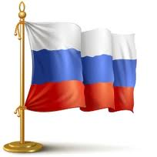
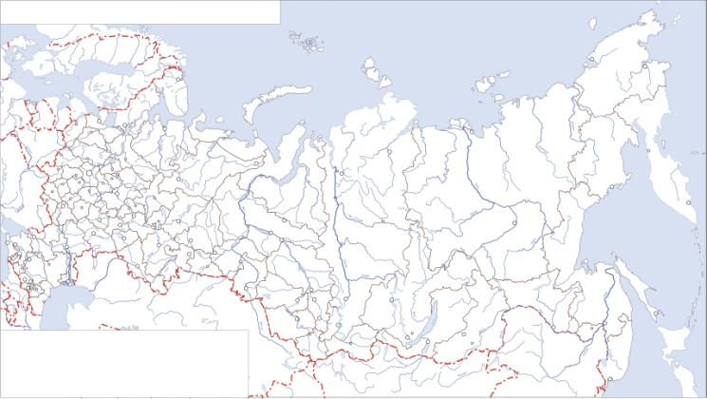
Ответы к
кроссворду
 |  |  |  |  | 1.
 |  |  |  |  | б
 |  | 2. |  | 6. | а | м | у | р
1. | а | л | т | а | й |  |  | 3.
 |  | а |  |  | к | 3. | н | е | в | а
 |  | д |  |  | а |  |  | в
 |  | о | 4. | э | л | ь | б | р | у | с
 |  | ж |  |  | 4. |  |  | а
 |  | с |  |  | м |  |  | з
 |  | к | 5. | р | о | с | с | и | я
2. | д | о | н |  | с |  |  | я
 |  | е |  |  | к
 |  |  |  |  | в
 |  |  |  |  | а

Slide 2
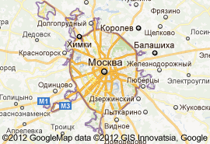
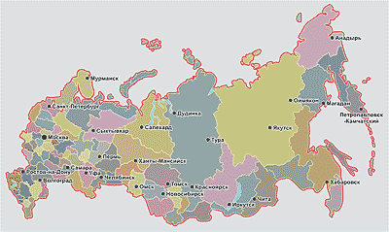
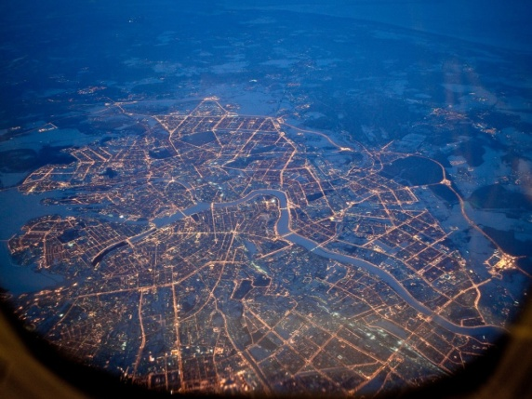
 |  |  |  |  | 1.
 |  | 2. |  | 6.
1. |  |  |  |  |  |  |  | 3.
 |  |  |  |  |  | 3.
 |  |  | 4.
 |  |  |  |  | 4.
 |  |  | 5.
2.
У
К
А Р Т Ы С Т Р А Н Ы
УУУУУУУУУ

Slide 3
По вертикали:
По горизонтали:
1.Самое большое и чистое озеро.
2.Какое озеро называют «Ладога-матушка»?
3.На каком материке расположена Россия?
4.Столица России.
1.Самые красивые горы.
2.Какая река получила название «Тихий»?
3.На берегу какой реки стоит город Санкт-Петербург?
4.Самая высокая гора?
5.Как называется наша страна?
6.Какую реку в народе называют «Батюшкой»?
Широка страна моя родная, Много в ней лесов, полей и рек!

